Slide 2
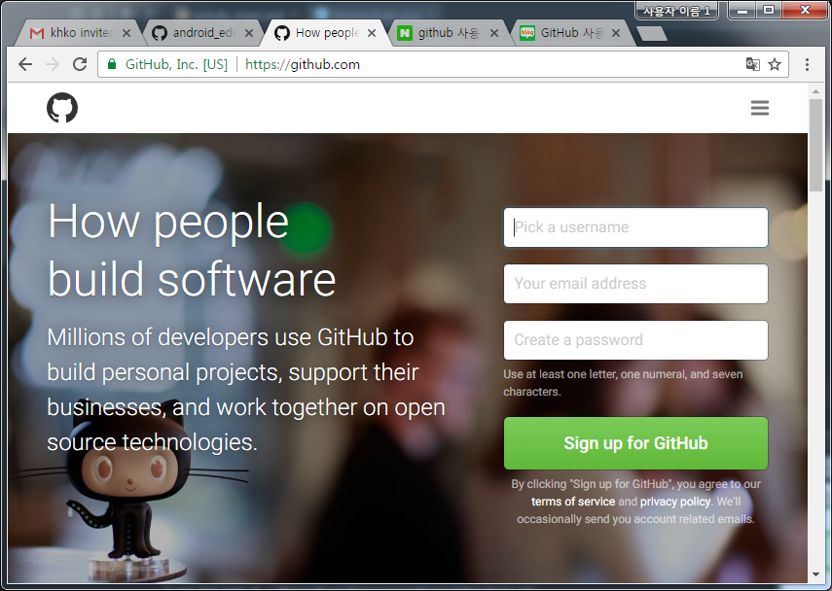
GitHub 가입
https://github.com/에 가입한다.

Slide 3
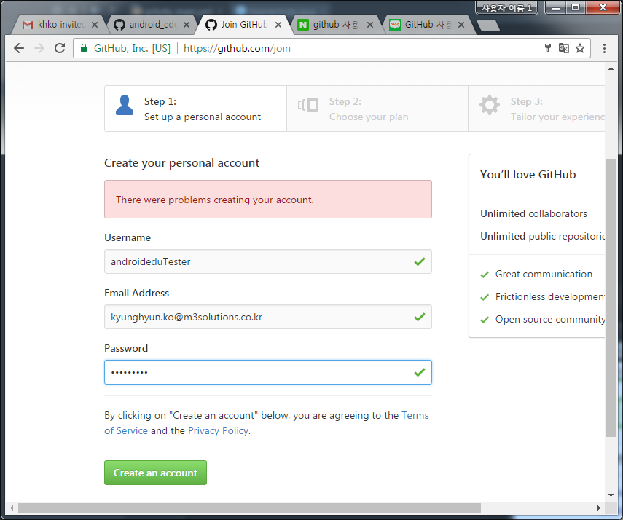
GitHub 가입
이름, 이메일, 비밀번호를 설정한다.

Slide 4
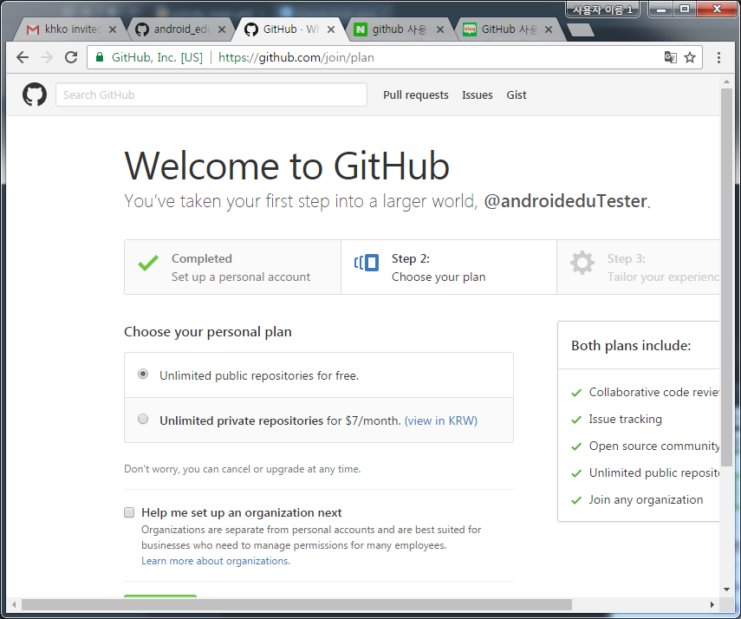
GitHub 가입
Private 버전은 유료이다. Public 버전으로 선택한다.

Slide 5
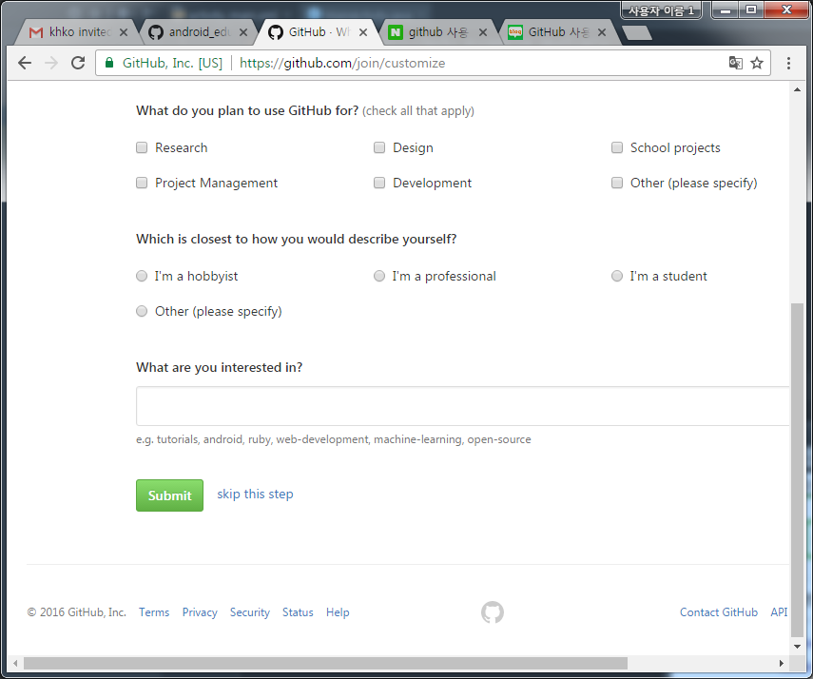
GitHub 가입
Skip 한다.

Slide 6
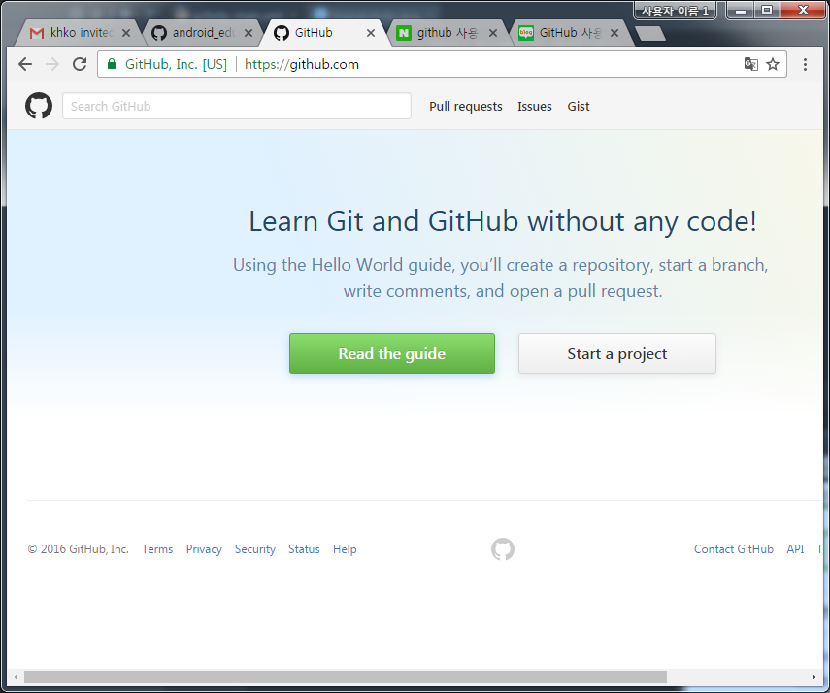
GitHub 가입
가입이 완료되면 가입명을 강사에게 알린다.

Slide 7
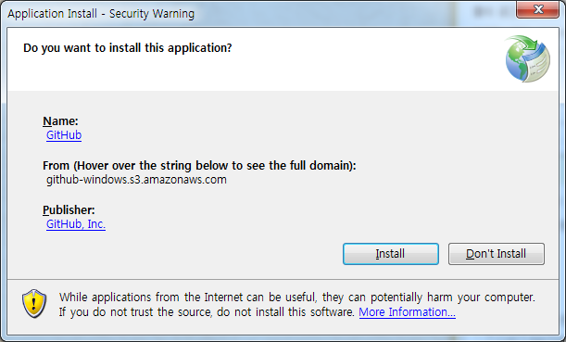
GitHub 설치
https://desktop.github.com/ 에서 데스크탑 GitHub를 다운로드 받아 설치한다.

Slide 8
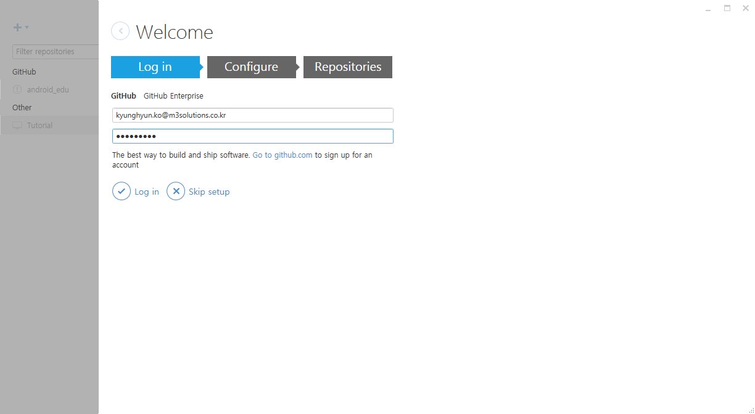
GitHub 설치
가입시 등록했던 이메일 주소와 비밀번호를 입력한다.

Slide 9
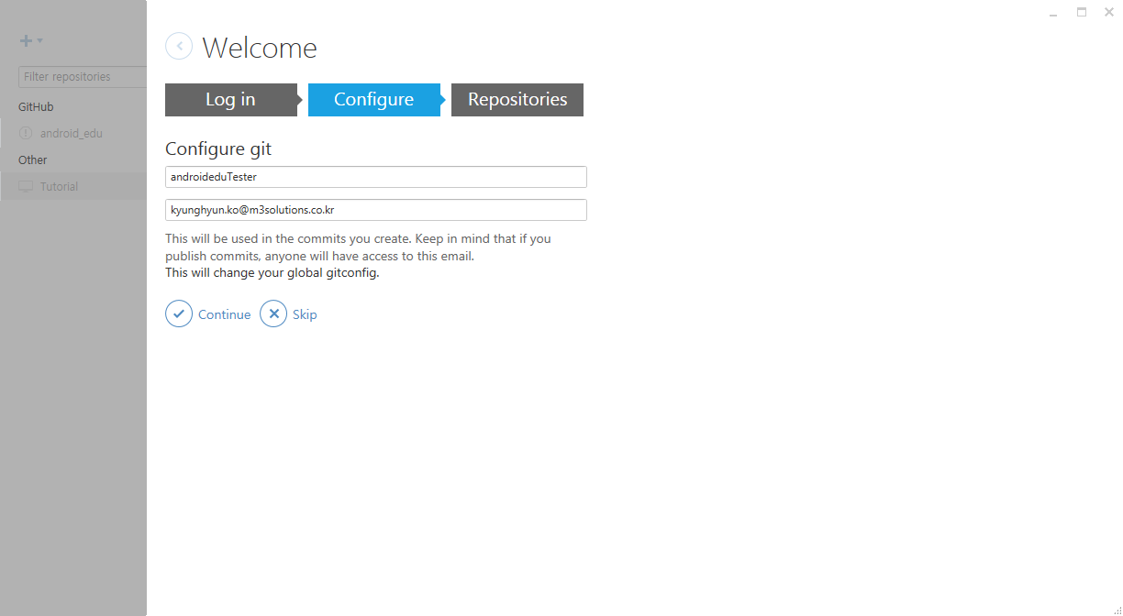
GitHub 설치
그대로 진행한다.

Slide 10
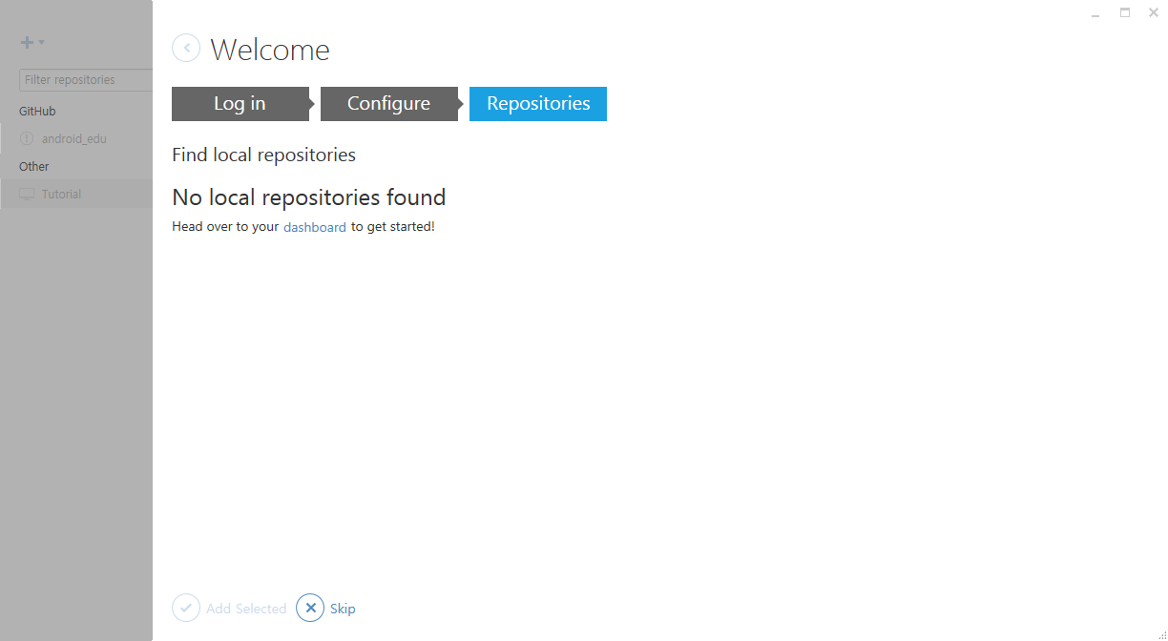
GitHub 설치
Skip한다.

Slide 11
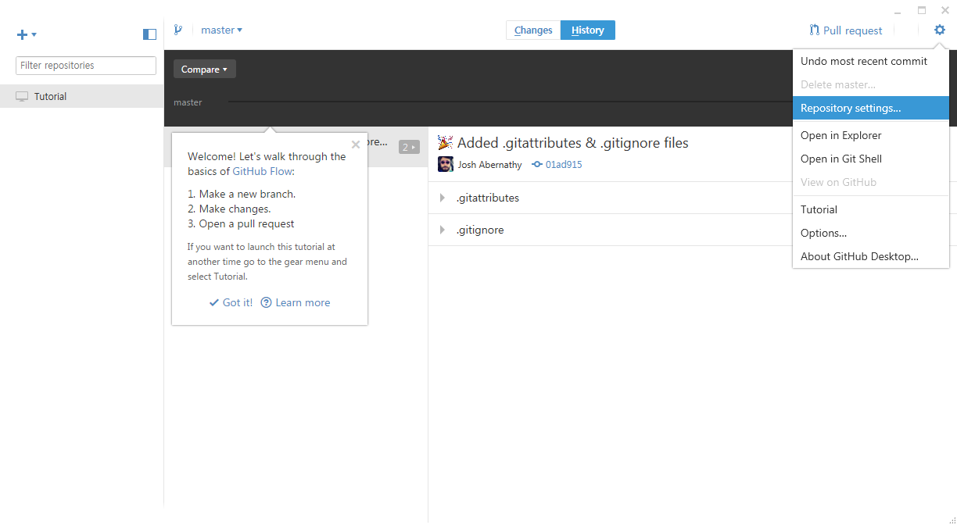
GitHub 설치
Repository settings 선택

Slide 12
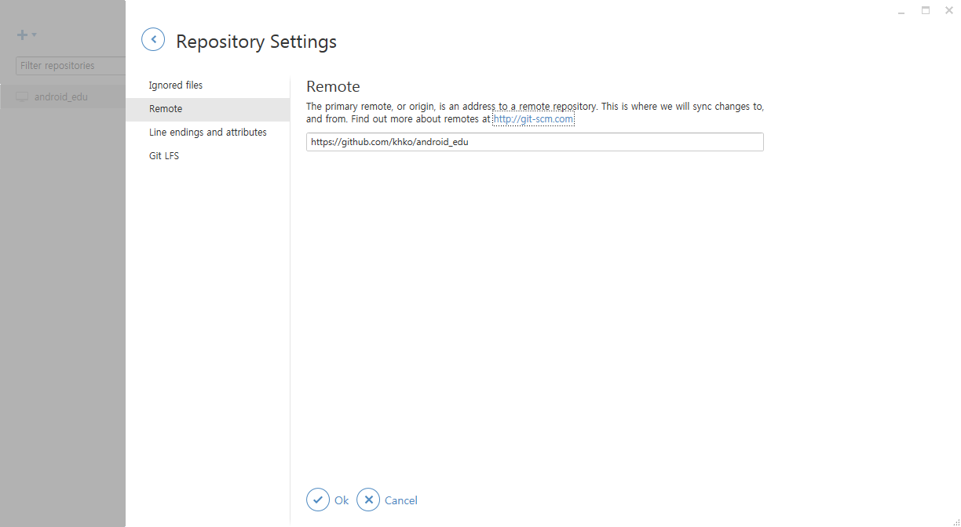
GitHub 설치
Remote선택하여 “https://github.com/khko/android_edu.git”입력

Slide 13
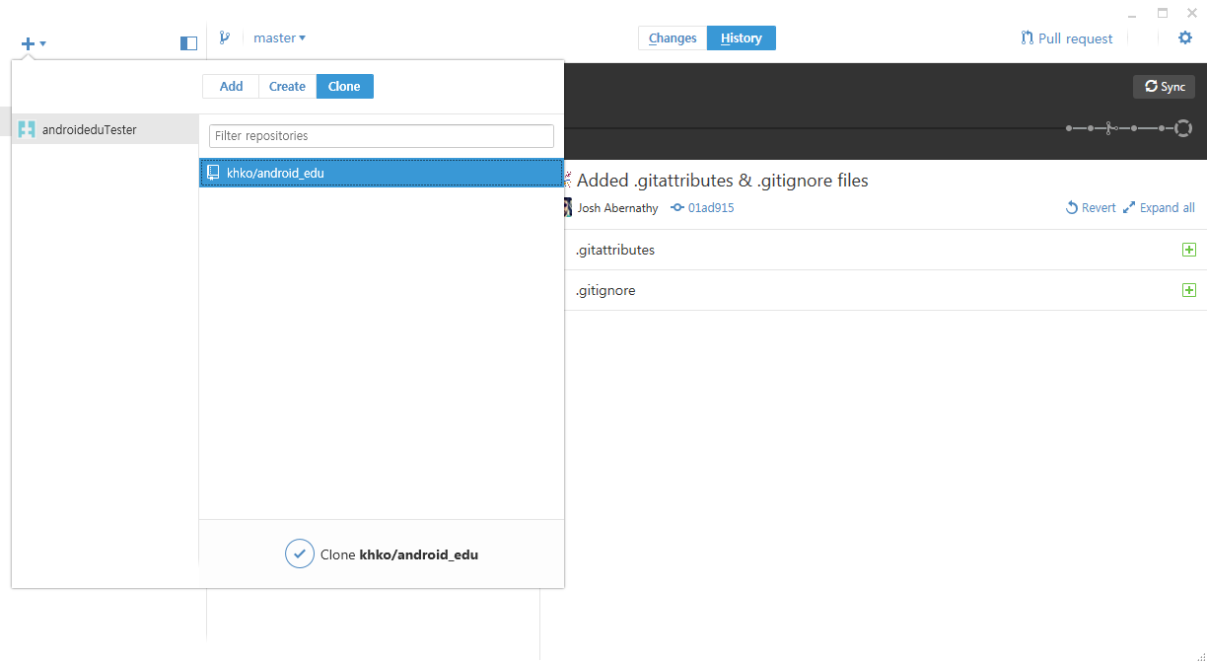
GitHub 설치
Clone 탭에서 “Clone khko/android_edu”선택 후 sync 함

Slide 14
Diary App의 주요 기술
공통
Option menu, home menu
인트로
FullScreen style적용
Progressbar view 사용
다이어리 리스트 /
ListView
Spinner
DrawerLayout
CheckBox
다이어리 보기
TextView
다이어리 수정 / 추가
EditText(plain text)
Dialog
카테고리 리스트
ListView
CheckBox
Dialog
카테고리 내의 다이어리 리스트
ListView
ComboBox
CheckBox
다른 Activity에서 결과 데이터 받기
카테고리에 다이어리 리스트 추가
자신을 호출한 Activity에 결과값 주기

Slide 15
Option menu(1)
res 폴더에 menu폴더 만들고, menu xml 파일 만든다.
<?xml version="1.0" encoding="utf-8"?> <menu xmlns:app="http://schemas.android.com/apk/res-auto" xmlns:android="http://schemas.android.com/apk/res/android"> <item android:id="@+id/showCheckBox" android:orderInCategory="1" android:title="나와라 체크박스" app:showAsAction = "never" /> </menu>
onCreateOptionsMenu를 오버라이드 해서 메뉴를 생성한다.
@Override public boolean onCreateOptionsMenu(Menu menu) { getMenuInflater().inflate(R.menu.menu_diary_list,menu); return true; }

Slide 16
Option menu(2)
메뉴 선택시 동작은 public boolean onOptionsItemSelected(MenuItem item) 를 오버라이드한다.
@Override public boolean onOptionsItemSelected(MenuItem item) { int resId = item.getItemId(); super.onOptionsItemSelected(item); switch(resId) { case R.id.visibleCheckBox: … break; case R.id.goneCheckBox: … break; } return true; }

Slide 17
Option menu(3)
Home 키를 활성화 시킨다.
this.getSupportActionBar().setHomeAsUpIndicator(R.mipmap.folder); this.getSupportActionBar().setDisplayHomeAsUpEnabled(true);
Home 동작 정의를 한다.
@Override public boolean onOptionsItemSelected(MenuItem item) { int resId = item.getItemId(); super.onOptionsItemSelected(item); switch(resId) { case android.R.id.home: … break; } return true; }

Slide 18
Full screen
Actionbar/Toolbar/Title 없애기
-style xml 이용
style.xml에 스타일 추가
<item name="windowNoTitle">true</item>
- JAVA 코드 이용
ActionBar actionBar = this.getSupportActionBar();
actionBar.hide();
StatusBar 없애기
-style xml 이용
style.xml에 스타일 추가
<item name=“android:windowFullscreen">true</item>
- JAVA 코드 이용
this.getWindow().addFlags(FLAG_FULLSCREEN);

Slide 19
ListView
ListView 추가
BaseAdapter 구현
리스트 아이템 xml 작성
setAdapter()로 Adapter와 Listview 연결

Slide 20
Spinner
참조 : https://developer.android.com/guide/topics/ui/controls/spinner.html
Spinner추가
<Spinner android:layout_width="wrap_content" android:layout_height="match_parent" android:id="@+id/spinner" />

Slide 21
DrawerLayout
DrawerLayout 추가
<android.support.v4.widget.DrawerLayout android:id="@+id/folderPanel" android:layout_width="match_parent" android:layout_height="match_parent">
….
</ android.support.v4.widget.DrawerLayout >
DrawerLayout에 왼쪽 뷰 추가
<android.support.v4.widget.DrawerLayout android:id="@+id/folderPanel" android:layout_width="match_parent" android:layout_height="match_parent">
<LinearLayout android:orientation="vertical" android:layout_gravity="start" android:layout_width="match_parent" android:layout_height="match_parent" android:background="#000000">
</ android.support.v4.widget.DrawerLayout >

Slide 22
MainActivity 구성(1)
DGSWDiary 는 총 8개의 화면과 3개의 다이알로그로 구성되있다.
각 화면을 테스트 할 수 있도록 11개의 버튼이 있는 MainActivity를 구현한다.
IntroActivity
DiaryListActivity
CategoryListActivity
DiaryViewActivity
DiaryInsertActivity
CategoryDiaryListActivity
DiaryEditActivity
CategoryAddDiaryListActivity

Slide 23
MainActivity 구성(2)
각 버튼에 ClickListener를 등록한다.
리소스에서 등록
android:onClick="onDiaryInsert"/>
public void onDiaryInsert(View v) { Log.i("TAG","start diary insert"); }
람다식으로 등록
btnDiaryList.setOnClickListener(view->{ Log.i("TAG","start diary list"); });
상속받아 등록
class MainActivity extends AppCompatActivity implements OnClickListener
btnDiaryEdit.setOnClickListener(this);
public void onClick(View v) { Log.i("TAG","start diary edit"); }
인터페이스 객체 생성하여 생성된 객체 등록
btnDiaryView.setOnClickListener(btnDiaryViewHandler);
OnClickListener btnDiaryViewHandler = new OnClickListener(){ @Override public void onClick(View v) { Log.i("TAG","start diary view"); } };
인터페이스 객체 생성하여 바로 등록
btnIntro.setOnClickListener(new OnClickListener(){ @Override public void onClick(View v) { Log.i("TAG","start intro"); } });

Slide 24
MainActivity 구성(3)
각 버튼 클릭시 해당 Acitivity 실행하도록 한다.
btnIntro.setOnClickListener(new OnClickListener(){ @Override public void onClick(View v) { Log.i("TAG","start intro"); Intent intent = new Intent(MainActivity.this, IntroActivity.class); MainActivity.this.startActivity(intent); } });

Slide 25
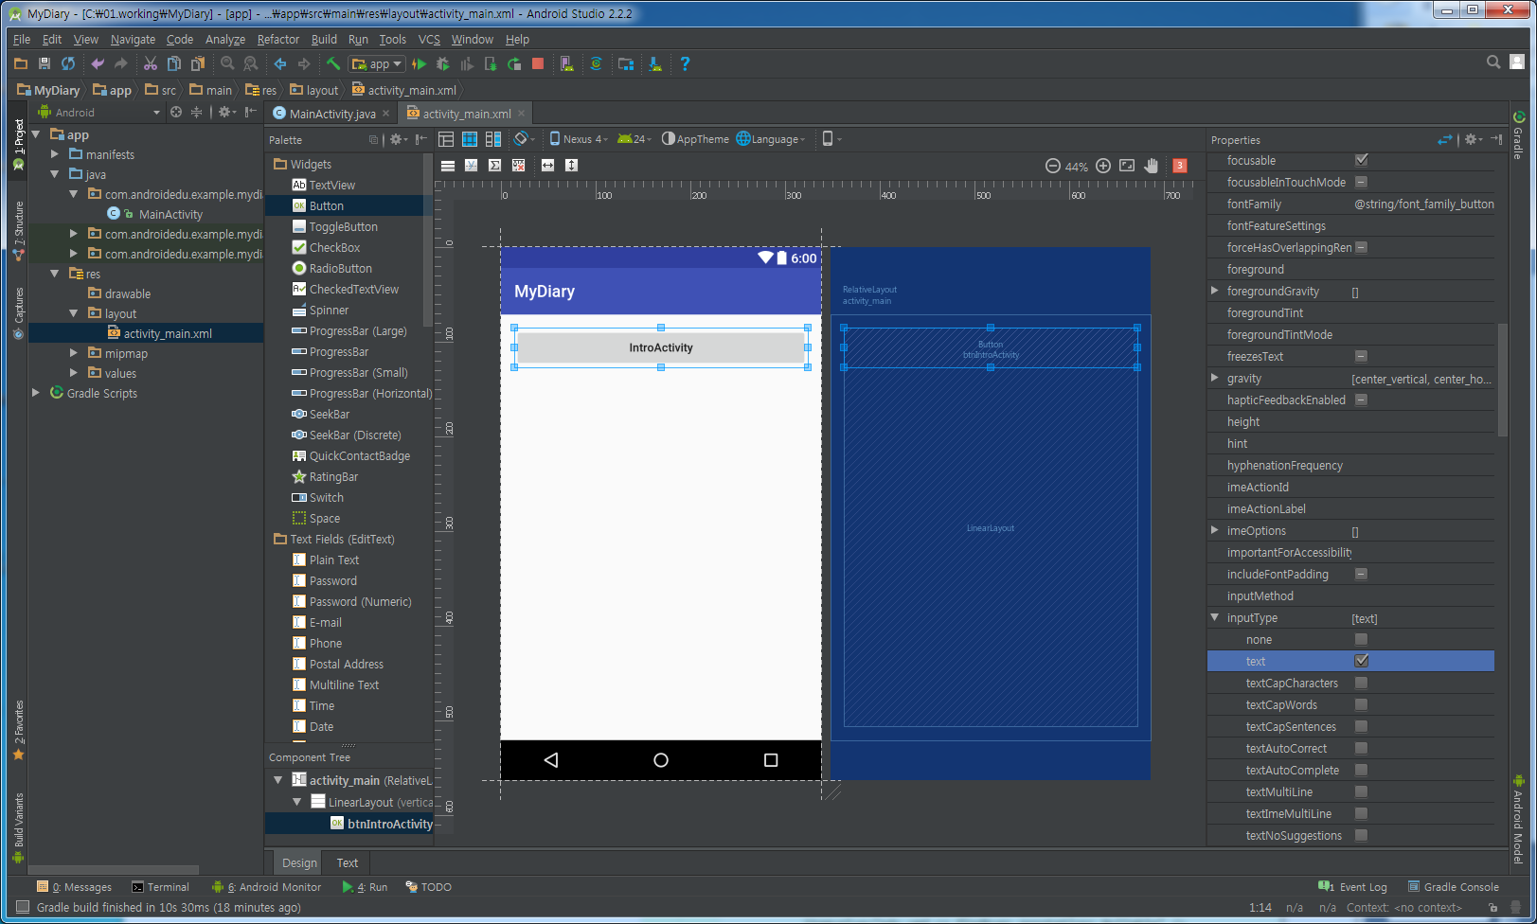
Main activity 만들기
정식 버전 만들기전 테스트용 Activity 생성 (Empty Activity)
화면 개수대로 버튼을 만든다.

Slide 26
Main activity 만들기
각 버튼별 콜백 함수를 만들고 버튼이 클릭되면 호출되도록 설정한다.
Xml 이용
android:onClick=“멤버함수이름” 속성추가
JAVA 코드 이용
Button btnFullScreen = (Button)this.findViewById(R.id.btnFullScreen); btnFullScreen.setOnClickListener(new View.OnClickListener(){ @Override public void onClick(View v) { //동작 코딩 } });

